Slide 1



Разработка системы управления бездатчиковым бесколлекторным двигателем постоянного тока
Факультет Систем Управления и Робототехники
Управление в технических системах
Сухих Даниил Андреевич
Научный руководитель:
Власов Сергей Михайлович,
доцент, кандидат технических наук
2024,
Санкт-Петербург
Notes:
Добрый день, уважаемые члены комиссии. Я Сухих Даниил Андреевич, студент факультета систем управления и робототехники по специальности управление в технических системах. Тема моего исследования --- Разработка системы управления бездатчиковым бесколлекторным двигателем постоянного тока. Мой научный руководитель --- Власов Сергей Михайлович.

Slide 2
Актуальность темы исследования
Преимущество БДПТ перед ДПТ с щёточно-коллекторным узлом
Большое количество исследований
Популярность
2
Notes:
Сначала хотелось бы начать с актуальности моей работы. Я выделил 3 основных пункта.
Первое, в классе двигателей постоянного тока бесколлекторные ДПТ являются самым эффективным решением, обладающих меньшими габаритами, меньшим весом и большей надёжностью при сравнимых мощностях
Второе, сейчас появляется всё больше исследований с усовершенствованными методами управления, что даёт большую почву для изучения
Также такие двигатели набирают всё большую популярность в связи с развитием алгоритмов управления и удешевлением средств вычисления

Slide 3
Цель и задачи исследования
Цель исследования: разработка алгоритма для управления бесколлекторными бездатчиковыми двигателями постоянного тока
Задачи исследования:
а) исследование алгоритмов и обзор существующих технических решений;
б) разработка модели и синтез алгоритма управления;
в) моделирования полученной системы;
г) разработка стенда для проведения экспериментальных исследований;
д) экспериментальные исследования
3
Notes:
Цель моего исследования: разработка алгоритма для управления такого рода двигателями.
Для решения цели поставлены следующие задачи:
а) исследование алгоритмов и обзор существующих технических решений;
б) разработка модели и синтез алгоритма управления;
в) моделирования полученной системы;
г) разработка стенда для проведения экспериментальных исследований;
д) экспериментальные исследования

Slide 4
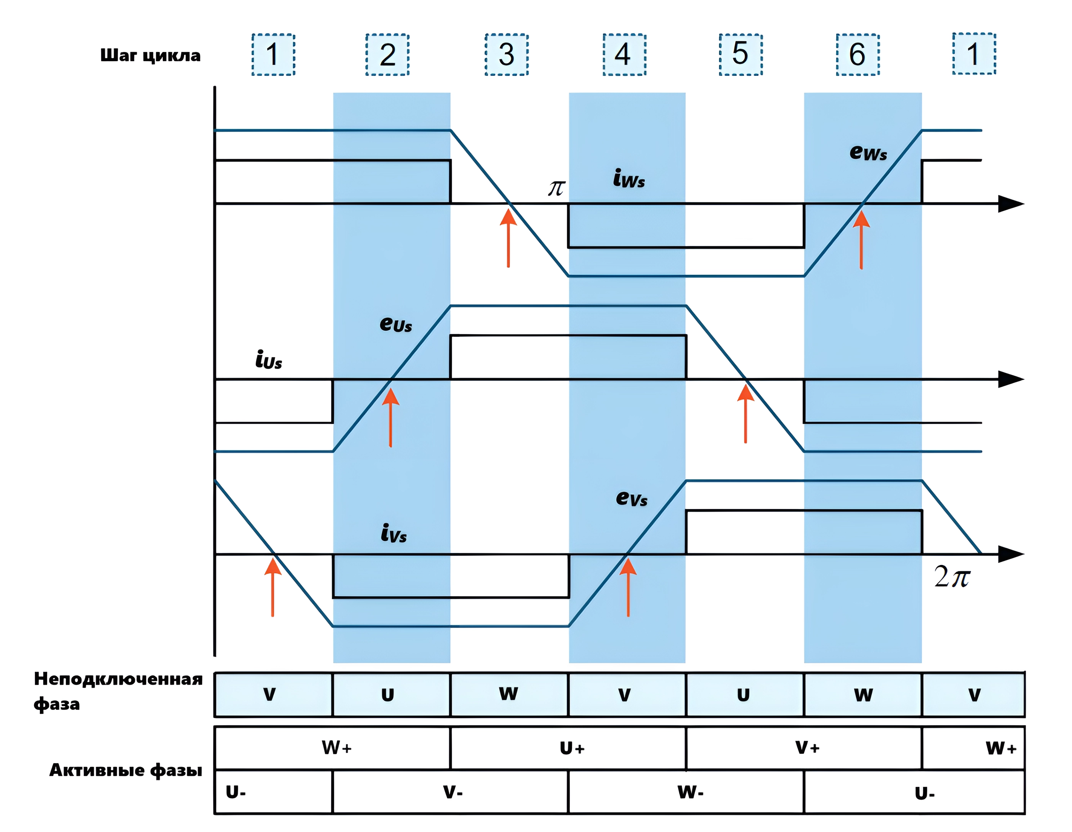
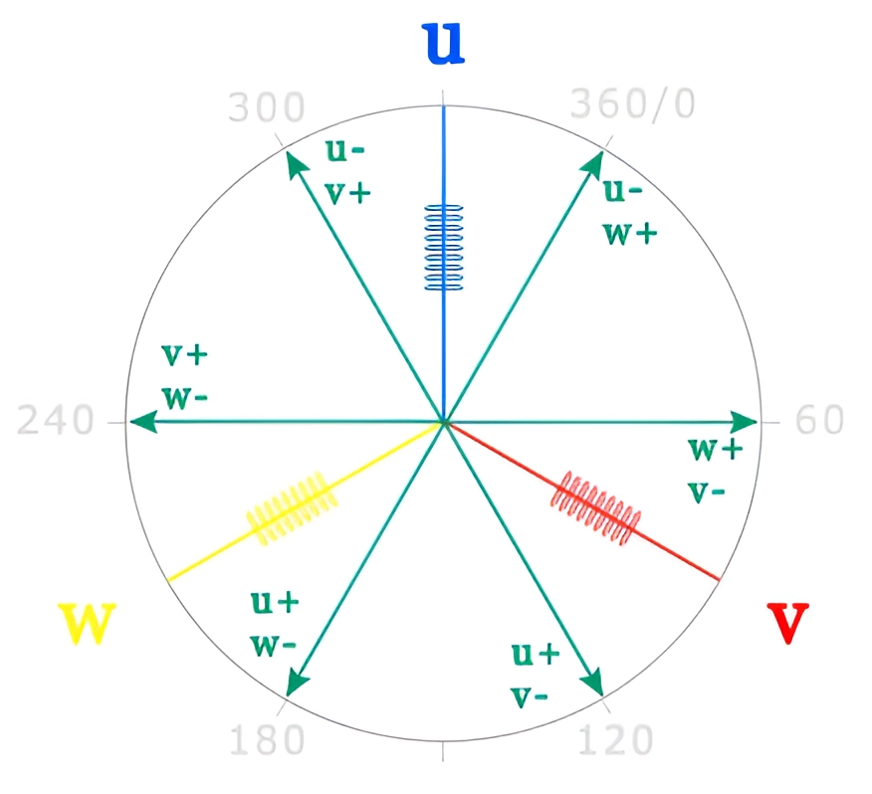
Принцип функционирования
Определение положения:
по противо-ЭДС
с помощью наблюдателя
4
Notes:
Теперь перейдём к обзорной части работы. БДПТ являются по своей структуре синхронными машинами с постоянными магнитами за исключением способа расположения обмоток и типа питания. Т. к. БДПТ питаются постоянным током, то для них требуется инвертор для обеспечения вращения, который представляет в наипростейшем случае 6 ключей, с помощью различных комбинаций замыкания которых можно получить 6 направлений магнитного поля (схематически изображено на рисунке слева). Сложность заключается в том, чтобы обеспечить своевременное переключение состояний для достижения большей эффективности. Особенную трудность это вызывает при бездатчиковом управлении, когда необходимо как-то определять положение ротора. Для этого служат две основные техники:
Определение по точкам пересечения противо-ЭДС нуля. Недостатком данного метода является сложность отслеживания точек пересечения нуля при низких скоростях из-за малой амплитуды противо-ЭДС. Справа изображена возможная схема переключения.
Использование специальных наблюдателей положения и скорости, которые требуют для функционирования известных параметров двигателя и больших вычислительных мощностей

Slide 5
Алгоритмы управления скоростью
ПИ (ПИД) регуляторы по контуру скорости и току
Векторное управление
Прямое управление моментом
5
Notes:
Теперь рассмотрим самые популярные алгоритмы для управления скоростью. Можно выделить 3 основных алгоритма:
Использование классических ПИ (ПИД) регуляторов по скорости и току
Векторное управление
Прямое управление моментом
Первый метод самый простой и требует минимальное количество информации. Однако его использование вызывает пульсации момента, для компенсации которых используются два других метода.

Slide 6
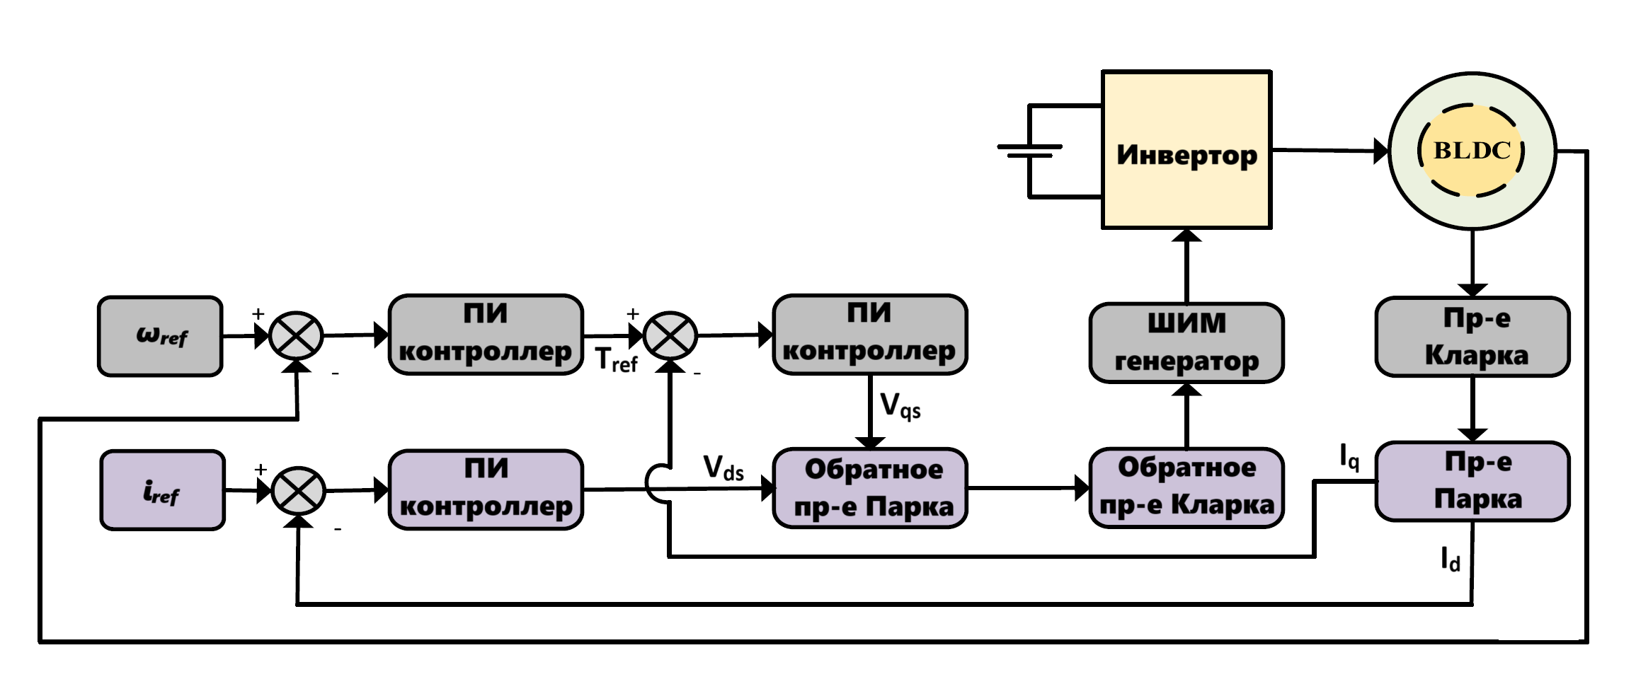
Векторное управление
6
Notes:
Векторное управление.
Суть данного метода заключается в том, чтобы добиться синусоидальной формы тока статора для достижения максимального и постоянного момента и уменьшая тем самым его пульсации.
Данный алгоритм требует больших вычислительных мощностей и с большой точностью известного положения ротора.

Slide 7
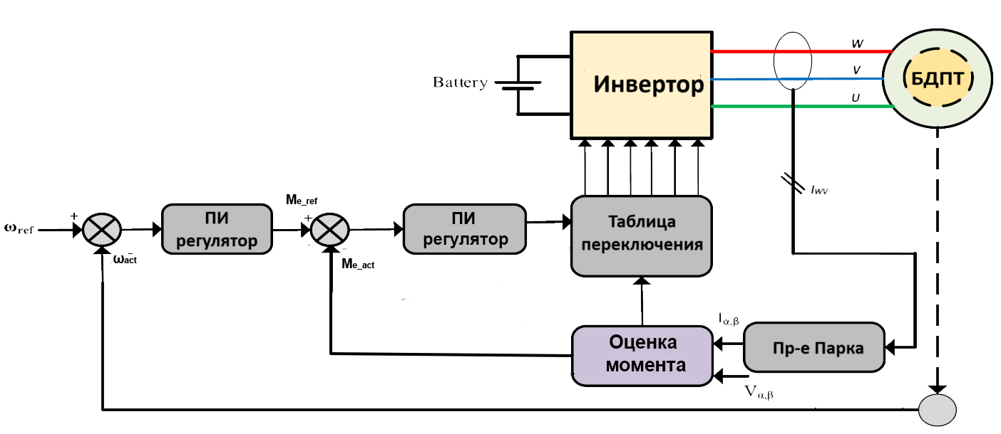
Прямое управление моментом
7
Notes:
Прямое управление моментом.
Данный метод основан на оценке момента и последующим его регулированием с использованием специальной таблицы коммутации.
Он является менее ресурсозатратным, нежели векторное управление, и возволяет работать с менее точными измерениями, но при этом не позволяет достичь максимальной эффективности.

Slide 8
Разрабатываемое техническое решение
Важные аспекты алгоритма
Робастность
Низкие вычислительные затраты
Использование только токов и напряжений фаp
Выбранные решения
Прямое управление моментом
Наблюдатель положения и скорости на основе скользящих режимов
8
Notes:
Теперь определимся с конкретными реализациями узлов алгоритма.
Для этого выделим самые важные аспекты его функционирования:
робастность по отношению к сопротивлению и индуктивности статора;
низкие вычислительные затраты для реализации на микроконтроллере (что позволит также уменьшить период дискретизации);
использование только информации о токах и напряжениях фаз для функционирования.
Таким образом, был выбран метод на основе прямого управления моментом с наблюдателем положения и скорости на основе скользящих режимов.

Slide 9
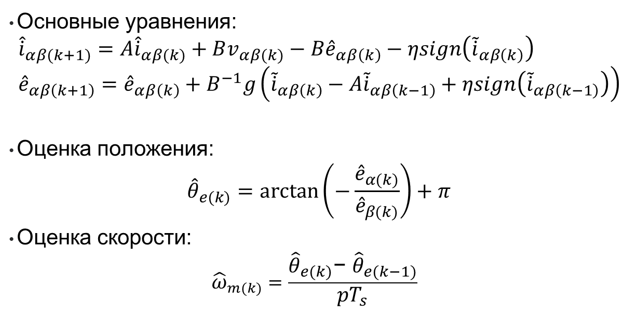
Наблюдатель скользящего режима
Основные уравнения:
$${\hat{\dot{i}}}_{αβ(k+1)}=A{\hat{\dot{i}}}_{αβ(k)}+Bv_{αβ(k)}−B{\hat{e}}_{αβ\left(k\right)}−ηsign\left({\tilde{\dot{i}}}_{αβ\left(k\right)}\right) \\ {\hat{e}}_{αβ\left(k+1\right)}={\hat{e}}_{αβ\left(k\right)}+B^{−1}g\left({\tilde{\dot{i}}}_{αβ\left(k\right)}−A{\tilde{\dot{i}}}_{αβ\left(k−1\right)}+ηsign\left({\tilde{\dot{i}}}_{αβ\left(k−1\right)}\right)\right)$$
Оценка положения:
$${\hat{θ}}_{e(k)}=\arctan\left(−\frac{{\hat{e}}_{α(k)}}{{\hat{e}}_{β(k)}}\right)+π$$
Оценка скорости:
$${\hat{ω}}_{m(k)}=\frac{{\hat{θ}}_{e(k)}\text{− }{\hat{θ}}_{e(k−1)}}{pT_{s}}$$
9
Notes:
Перейдём к математическому описанию выбранных решений.
Наблюдатель позволяет оценить противо-ЭДС в альфа-бета системе координат (переход в которую выполняется путём выполнения преобразования Кларка). Основные уравнения в дискретной форме приведены на слайде, где A, B --- матрицы на основе параметров двигателя и периода дискретизации, v --- напряжение фаз двигателя, i --- ток фаз двигателя, e --- противо-ЭДС, эта и джи --- постоянные для настройки наблюдателя.
Таким образом, получаем оценку противо-ЭДС, из которой можно вычислить оценку положения ротора в электрических градусах.
Далее, зная количество пар полюсов (p) и период дискретизации, можно оценить скорость двигателя.

Slide 10
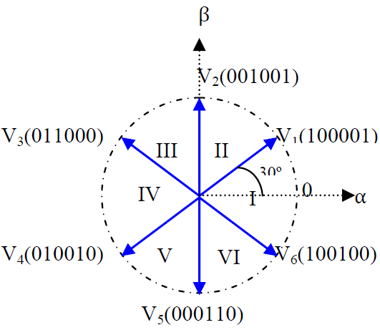
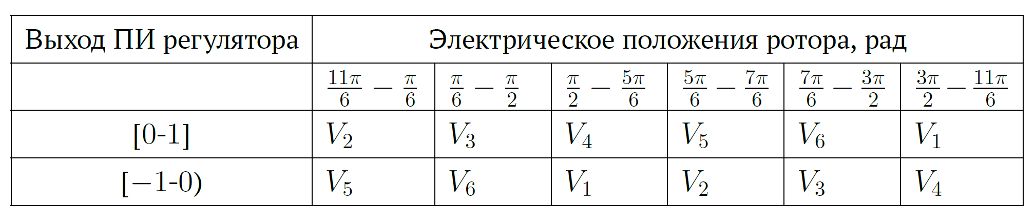
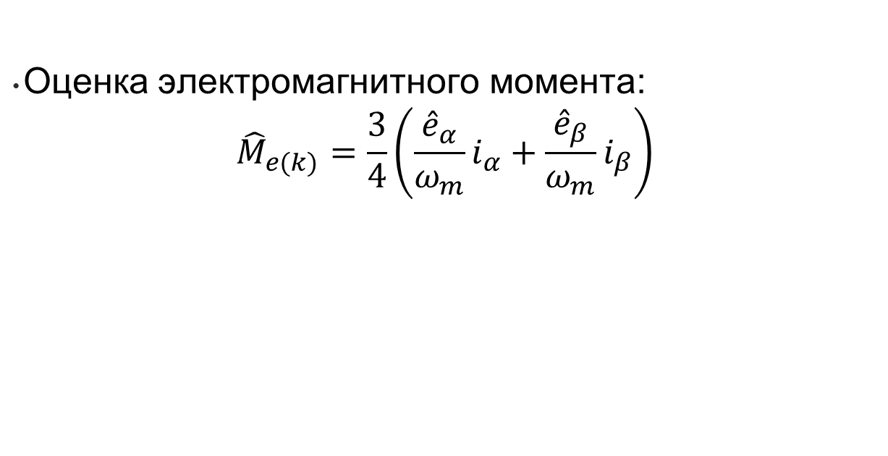
Прямое управление моментом
Оценка электромагнитного момента:
$${\hat{M}}_{e(k)}=\frac{3}{4}\left(\frac{{\hat{e}}_{α}}{ω_{m}}i_{α}+\frac{{\hat{e}}_{β}}{ω_{m}}i_{β}\right)$$
10
Notes:
Прямое управление моментом.
Для его использования сначала необходимо оценить электромагнитный момент по оценкам противо-ЭДС, полученным от наблюдателя.
После этого можно сформировать двухконтурную систему регулирования на основе контура скорости и контура момента, ограничив выход ПИ регулятора контура момента диапазоном от -1 до 1.
На основе выхода системы регулирования, зная оценку положения ротора, можно найти новое состояние ключей инвертора, согласно таблице внизу слайда.

Slide 11
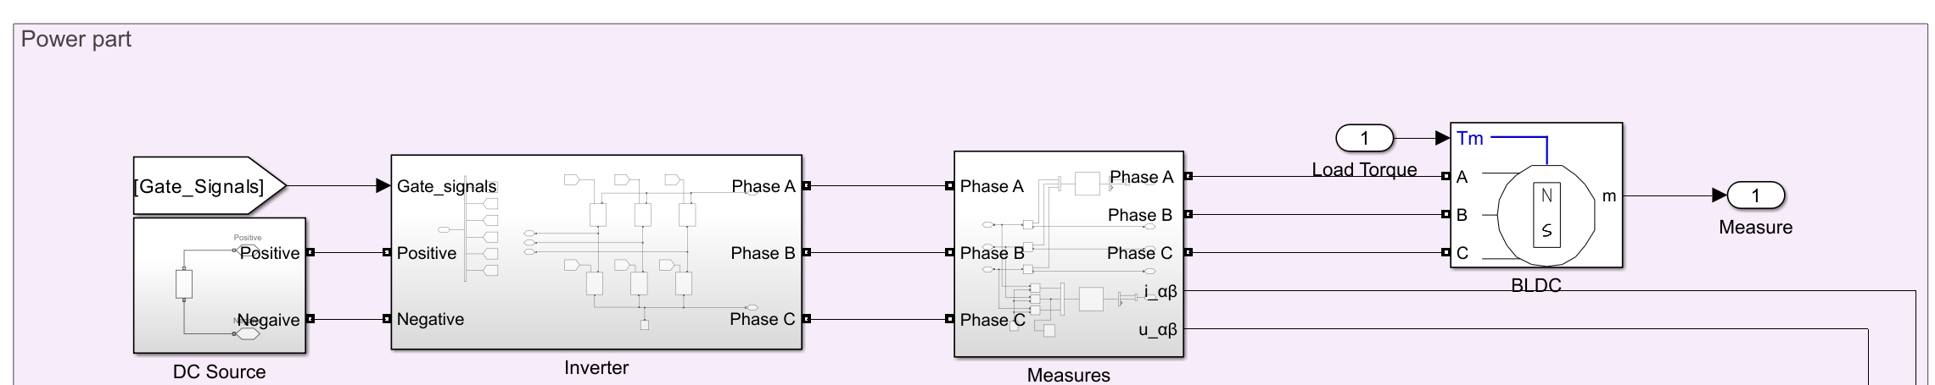
Модель системы. Силовая часть
11
Notes:
Теперь перейдём к модели системы, построенной в Matlab/Simulink. Модель состоит из двух частей.
Первая --- силовая часть --- включает в себя сам двигатель, источник питания, инвертор и измерительный блок.

Slide 12
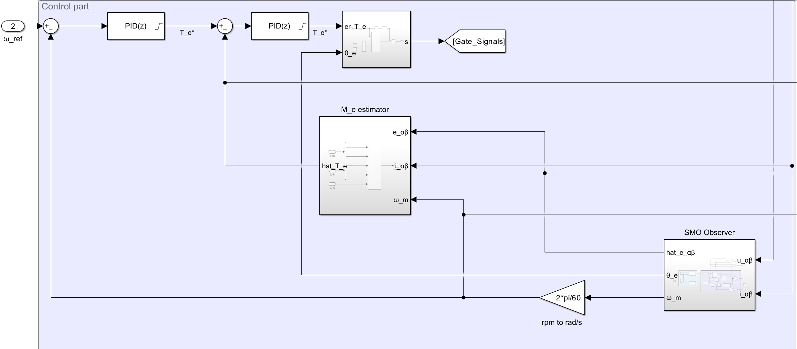
Модель системы. Управляющая часть
12
Notes:
Вторая включает в себя систему управления, состоящую из наблюдателя, блока оценки момента, двухконтурной системы регулирования и блока с логикой выбора нового состояния ключей
инвертора.

Slide 13
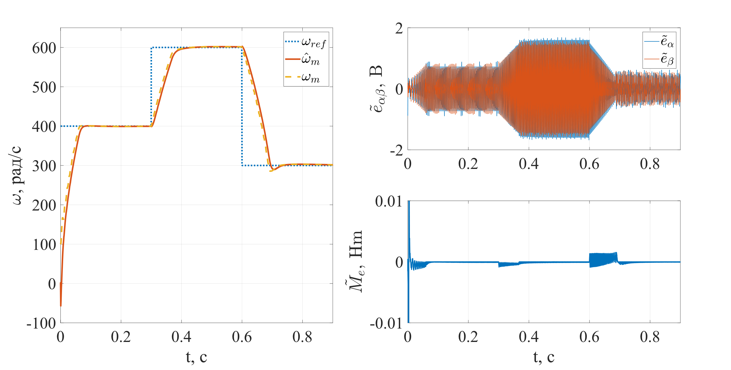
Результаты моделирования
13
Notes:
Далее рассмотрим результаты моделирования, которое проводилось на 3 участках с разными заданными скоростями. Также исследовалась робастность путём отклонения сопротивления и индуктивности статора от действительных значений. На слайде же изображён только идеальный случай (остальные результаты приведены в тексте исследования) (приведены графики скоростей, график вектора невязки противо-ЭДС и график вектора невязки электромагнитного момента).
По итогу, во всех случаях получилось добиться желаемых показателей качества.

Slide 14
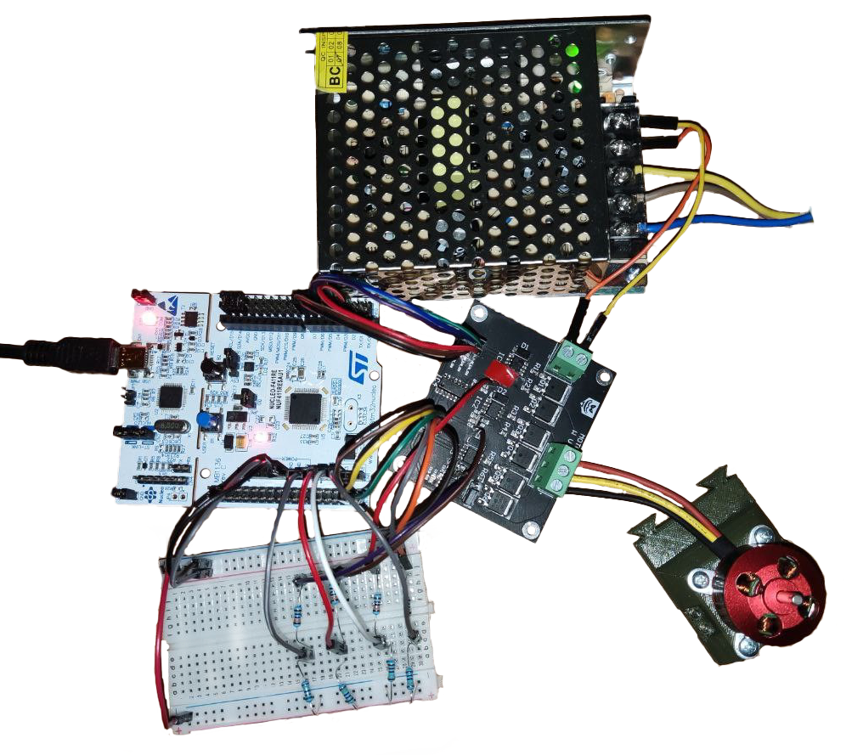
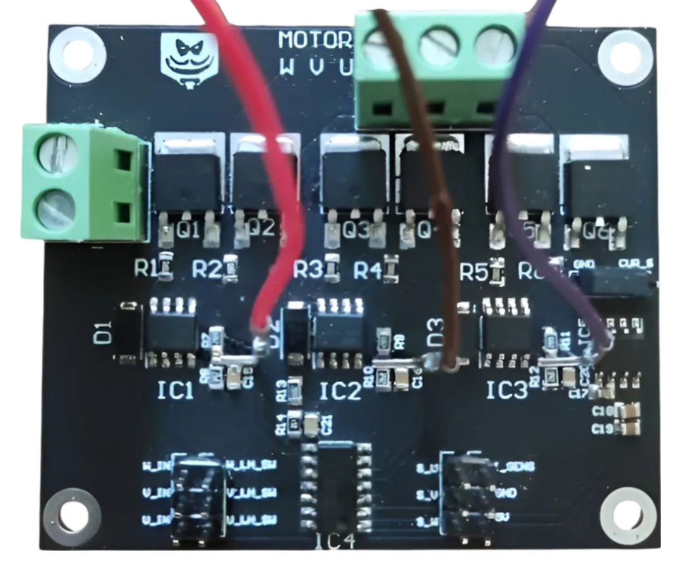
Экспериментальный стенд
14
Notes:
После проверки алгоритма на модели, началась разработка экспериментального стенда, специально для которого была разработана плата драйвера, изображенная на рисунке слева. Сам стенд в сборе изображен на рисунке справа.

Slide 15
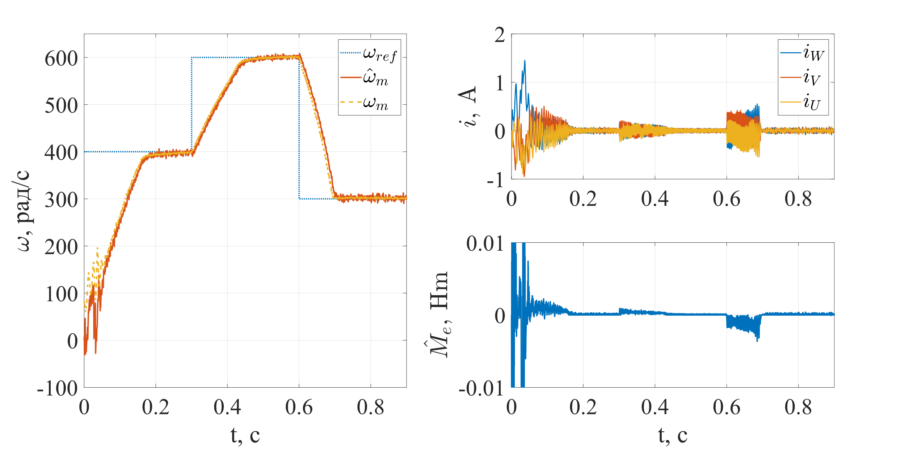
Результаты эксперимента
15
Notes:
На этом слайде приведены результаты эксперимента, в котором также получилось добиться желаемых показателей качества (приведены скорости, ток по фазам и оценка момента).

Slide 16
Заключение
Был разработан алгоритм управления скоростью бесколлекторных бездатчиковых двигателей постоянного тока.
Была составлена модель и проведено моделирование
Был разработан экспериментальный стенд и проведено исследование его работы
16
Notes:
Заключение. В ходе работы был разработан алгоритм управления скоростью бесколлекторных бездатчиковых двигателей постоянного тока.
Была составлена модель с использованием выбранного алгоритма в программном комплексе Matlab/Simulink и проведено моделирование. Моделирование проводилось при исходных параметрах двигателя, а также при вариации сопротивления и индуктивности статора для проверки робастных свойств. Во всех случаях получилось добиться желаемых показателей качества.
На основе модели был разработан экспериментальный стенд с учётом требований, предъявляемых в техническом задании, и проведено исследование его работы. В итоге, также получилось достичь желаемых показателей качества, что говорит об эффективности алгоритма в практической среде.

Slide 17

Спасибо за внимание!
312713@niuitmo.ru

